Slide 1
資訊倫理與法律
林威伯 律師

Slide 2
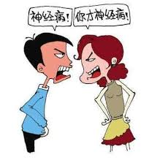
毀謗罪
&
公然侮辱罪

Slide 3
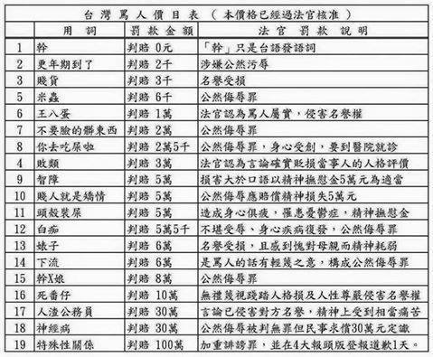
罵人價目表
講完上面的刑法原理後，我們就可以來看真正的案例了，首先就從…大家最愛上網亂推文、亂發文被告的案件開始吧~~~

Slide 4
聖潔的盧 誹謗案
曾因贊成廢除死刑立場，公開上電視節目討論，在網路引發論戰的中正大學法學教授盧映潔，針對在網路對她的批評，曾在數日之內對108位網友提出告訴，雖然大多數被提出告訴的網友均與盧映潔達成和解，但她也因此聲名大噪。(http://news.ltn.com.tw/news/society/breakingnews/1098854 自由新聞網)
但今天要講的不是這個案件，要講的是他被人告的案件，這故事告訴我們，即使你是刑法教授，還是要遵照法院的見解。

Slide 5
故事大概4醬….
盧教授在FB說 “話說敝校教Ｏ學院（p.s.不是法學院喔）的某位號稱刑事法專長的老師（p.s.不是受年輕咩擁戴的馬員外喔）。
1.依學生的說法，該位老師在江國慶案確定無罪後而抓了許榮洲時，曾在通識課中向學生大聲疾呼，說法院應該要把許榮洲立即判死刑，不然正義蕩然無存......（冏，號稱讀刑事法的人像紅衛兵一樣）。
2.又依該系的學生長久以來上刑事訴訟的經驗，該位老師在講逮捕強制處分時，會跟學生說，為了逮捕犯人，可以強行攔下一般市民的車子，強徵市民的車子來追捕犯人......（囧，美國警匪片看太多了吧）。
3.依LuMa自己的經驗，該位老師不懂何謂罪刑法定原則，不懂何謂拘束人身自由的保安處分（冏，ＯＯ系大一的都懂）」等。”

Slide 6
誹謗罪相關規定
中華民國刑法第310條（誹謗罪）
意圖散布於眾，而指摘或傳述足以毀損他人名譽之事者，為誹謗罪，處1年以下有期徒刑、拘役或5百元以下罰金。
散布文字、圖畫犯前項之罪者，處2年以下有期徒刑、拘役或1千元以下罰金。
對於所誹謗之事，能證明其為真實者，不罰。但涉於私德而與公共利益無關者，不在此限
這也算是一種阻卻違法事由，但是寫在各別的刑法罪刑條文裡，因為他很難通用到其他條文，故無放在總則之必要。(但也有說法認為這條文是阻卻構成要件，而非阻卻違法事由)
Notes:
今日只討論實體法部分

Slide 7
抗辯理由
刑法第310條第1項及第2項誹謗罪，係保護個人法益而設，為防止妨礙他人之自由權利所必要，符合憲法第23條規定之意旨，同條第3項前段規定「對於所誹謗之事，能證明其為真實者，不罰」，係針對言論內容與事實相符者之保障，並藉以限定刑罰權之範圍，非謂指摘或傳述誹謗事項之行為人，必須自行證明其言論內容確屬真實，始能免於刑責。惟行為人雖不能證明言論內容為真實，但依其所提證據資料，認為行為人有相當理由確信其為真實者，即不能以誹謗罪之刑責相繩，亦不得以此項規定免除檢察官或自訴人於訴訟程序中，依法應負行為人故意毀損他人名譽之舉證責任，或法院發現其為真實之義務（司法院大法官會議釋字第509號解釋參照）。

Slide 8
法院理由
…行為人就其所指摘或傳述之事，應盡何種程度之查證義務，始能認其有相當理由確信其為真實，而屬善意發表言論。
…被告逕以其聽聞自學生轉述聽聞他人陳述之內容為依據，加以自己主觀之認知而發表系爭言論，自難認已就上開轉述之內容加以查證，足認被告盧映潔就其所指之事實相當真實性，並未盡合理查證之義務…

Slide 9
結論
盧映潔犯散布文字誹謗罪，處拘役肆拾日，如易科罰金，以新臺幣壹仟元折算壹日。
刑法第41條第1項:犯最重本刑為五年以下有期徒刑以下之刑之罪，而受六月以下有期徒刑或拘役之宣告者，得以新臺幣一千元、二千元或三千元折算一日，易科罰金。但易科罰金，難收矯正之效或難以維持法秩序者，不在此限
刑法第33條第4款:拘役：一日以上，六十日未滿。但遇有加重時，得加至一百二十日。

Slide 10
檢討
話說敝校教Ｏ學院（p.s.不是法學院喔）的某位號稱刑事法專長的老師（p.s.不是受年輕咩擁戴的馬員外喔）。
請問，只看檢察官、法官只看這個，如何連結到被指涉的是某教授~?
盧教授自己承認他在指認誰的…………
判決內文:被告固坦承於上開時地以告訴人為指述對象，於臉書上張貼前揭言論。…

Slide 11
檢討
公然侮辱跟誹謗罪原則上都是不能上訴最高法院，所以高等法院的見解就很有代表性、拘束力了
臺灣高等法院102年上易字第1793號刑事判決:按誹謗罪之目的在保護他人名譽，若一般人無從得知行為人所指之人，該他人名譽即無從受毀損之危險，是以所謂行為人所針對特定之人或可得推知之人，應就誹謗內容，客觀地予以觀察，必須一般人藉誹謗內容即得以知悉被誹謗對象，方足當之，不能以行為人主觀上認知作為判斷之標準，則同為保護他人名譽之公然侮辱罪，亦同有適用。
雖然法院可能還是會從盧教授的文字中，認為該文字已足以特定是告訴人陳教授，但若盧教授打死不認他影射的人是陳教授，則至少還有一爭的可能。

Slide 12
檢討
請問，一般FB截圖、電子郵件、網頁截圖，有當證據的資格嗎?
臺灣臺南地方法院刑事判決104年度易字第172號
判決內文:盧映潔曾於102年4月2日在其個人之臉書社群網站上，以代號LuMa發表系爭言論，且系爭言論內容所評論之對象為告訴人陳慈幸乙節，為被告所不爭執（見本院卷(一)第26頁反面），並有臺灣高雄地方法院所屬民間公證人楊士弘102年10月18日102年度雄院民公士字第00835號公證書所保存之網頁資料7紙在卷可稽（見臺南地方法院檢察署102年度偵字第13615號卷第54至62頁），是以被告盧映潔所為之系爭言論所評論之對象為告訴人之事實，應可認定。
雖然這些電子文書、FB截圖法院可能可以當證據，但只要辯護人全力攻擊這部分可能是有偽造之虞，法院也不能逕自將該截圖、文書當作證據，而最保險的做法，就是去公證，把你瀏覽網頁的過程，在公證人面前操作一次!!

Slide 13
網路匿名世界的公然侮辱、誹謗
上一份投影片中我們提到了電腦、網路發達後的社群世界的誹謗問題，但那個案例是被告盧教授自己承認她所指涉的對象就是陳教授。
但若今天你在一個論壇或者PTT上，以”資管金城武”這個代號在網路上活躍，但同時你對一個代號為”長庚金城武”感到反感，你就在公開的PTT版上，PO文辱罵”長庚金城武”。
請問，這樣的案例，各位的想法是什麼~?覺得與前面盧教授的案例不同在哪?是否成立犯罪~?

Slide 14
網路匿名世界的公然侮辱、誹謗
刑法第309條第1項:公然侮辱人者，處拘役或3百元以下罰金。
按刑法第309條第1項之公然侮辱罪，係指對他人公然為非屬指摘具體事實之「抽象」謾罵或嘲弄，致使他人在精神、心理感受到難堪或不快，足以貶損他人之感情名譽者而言。
Notes:
309條解釋出處:臺灣士林地方法院刑事簡易判決106年度審簡字第475號。

Slide 15
網路匿名世界的公然侮辱、誹謗
若大家都不知道長庚金城武是誰，那他根本在真實世界中沒有貶損到誰的名譽，沒有讓哪個人在社會上的名譽因此受損。
所以定罪的前提，是網路ID可否與真實世界的人格聯結。

Slide 16
網路匿名世界的公然侮辱、誹謗
案例事實:在某個網路遊戲(英X聯盟)上….出現以下對話
哈小B發出訊號要求coldwar888撤退
coldwar888：「想搞我啊」
哈小B：「你87八」
coldwar888：「你說你喔」
哈小B：「廢物」
Notes:
臺灣桃園地方法院刑事簡易判決105年度壢簡字第2017號

Slide 17
網路匿名世界的公然侮辱、誹謗
法院先交代了 妨害名譽所要保護的東西是什麼
按刑法妨害名罪章所保護之法益乃人類共營現實社會生活所不可或缺之「名譽」法益，是以存在於網際網路世界內之虛擬人格須能連結至真實社會之特定個人，其人格法益「名譽」始受保護。

Slide 18
網路匿名世界的公然侮辱、誹謗
這個法官可能沒打英雄聯盟，但他可以透過問話、勘驗等方式調查證據，來調查ID跟真實世界的人格是否有聯結。首先 他用問話的方式來調查
法官問:你們上去玩，除了有自己的暱稱外，有無圖像可以表達自己是誰？
告訴人答:暱稱旁邊不會出現代表暱稱的圖像。
法官問：所以你的隊友除了暱稱之外，根本不知道暱稱的人長什麼樣子？
告訴人答:當下一定是不知道的，但是我們在啟動玩英雄聯盟這個遊戲的時候，要使用一個叫做競時通的工具，那就是你個人的一個帳號的資料，它裡面有一個選項，比如查詢玩家，輸入對方的暱稱或是帳號ID等等，如果那個人有放頭像，就會顯示他的頭像出來，所以在玩這個遊戲之後，我們可以跳到競時通的平台裡，從他的暱稱或是帳號ID去查出來這個暱稱的人的頭像或是他個人的簡介，有人會打，有人不會打。」
法官問:你在競時通裡面，你除了你自己的暱稱之外，你有放個人的圖像嗎？
告訴人答:有，我有放我本人的大頭照。

Slide 19
網路匿名世界的公然侮辱、誹謗
再來法官透過勘驗的方式，來觀察ID跟真實人格是否確實有聯結，也算是在驗證告訴人所說是否屬實。
判決內文:顯示其手機畫面，呈現其在英雄聯盟遊戲裡面的個人資料，包括暱稱「coldwar888」以及個人之本人照，供本院閱看屬實並經本院法警拍攝照片附卷存證，足徵其前揭供述為真，從而與告訴人同隊之不特定人，確實可透過該遊戲之不同頁面，得知暱稱「coldwar888」者，在真實世界之樣貌，進而產生連結，亦即可知被告所謂「你87八」與「廢物」係指何人。

Slide 20
網路匿名世界的公然侮辱、誹謗
判決內文:再查，「你87八」與「你白痴吧」同音、「廢物」等文字，依社會通念顯有輕蔑、詈罵之意，已足以貶損告訴人陳建良在社會上所保持之人格及地位，並使告訴人陳建良難堪及不快，且該對話框復為與告訴人同隊之隊友得以共見，當已符合前揭「公然」之要件甚明。是核被告所為，係犯刑法第309條第1項之公然侮辱罪。
最後結論:彭羿傑犯公然侮辱罪，處拘役貳拾日，如易科罰金，以新臺幣壹仟元折算壹日。

Slide 21
網路匿名世界的公然侮辱、誹謗
http://news.ltn.com.tw/news/society/breakingnews/2144511
〔記者林嘉東／基隆報導〕楊姓男子與線上玩家一起打怪，連死11次拖累團隊戰績，挨林姓戰友PO罵：「低能兒是不是」、「跑到那／幹嘛！」楊不甘受辱告林公然侮辱。基隆地檢署認定，玩家均以暱稱、非真實身分組隊，彼此不認識對方，楊並不會因此名譽受損，因此不構成公然侮辱罪。
處分書指出，住在宜蘭縣的楊姓男子是英雄聯盟線上遊戲的玩家，3月間某日凌晨在住處，與住在基隆市的林姓男子與另3名玩家共同組隊，與另外5名玩家對戰。

Slide 22
網路匿名世界的公然侮辱、誹謗
楊與林分別以暱稱在遊戲中稱呼對方移防、支援，未料，楊在遊戲中死了11次，引起林不滿，認為楊拖累團隊戰績PO文：「低能兒是不是」、「你完成這樣我不能嘴你是不是」、「跑到那／幹嘛」，楊不甘受辱下線後向宜蘭警方控告林公然侮辱。
檢察官調查時，林解釋，「我問他低能兒是不是，不是罵他」、且他的PO文只有楊與另外3名同隊戰友看得到，敵對的5名玩家看不到。檢察官調查，當天對戰的10名玩家，彼此均不認識對方，且林、楊2名玩家都以暱稱相稱，並非真實身分，因此不構成公然侮辱，因此處分林不起訴。
由於不起訴書是不公開的，所以我們很難得知真正的原因的

Slide 23
網路匿名世界的公然侮辱、誹謗
打《暴雪英霸》罵對⼿廢物 易科罰⾦1萬5：「這個古爾丹也是數一數二的廢物」、「廢物JOBA」、「閉嘴啦垃圾」、「JOBA是垃圾」
一審兩罪，拘役15天
二審無罪：玩家不知其他玩家暱稱所指何人，更不知該暱稱的申登人真實姓名為何。是本件被告所侮辱的對象是暱稱JOBA或古爾丹，並非告訴人
男⼤⽣打LOL掛網挨罵 疑似狂告玩家獲賠償
http://news.ltn.com.tw/news/society/breakingnews/2368859

Slide 24
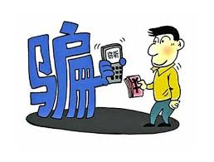
網路詐欺

Slide 25
詐欺罪
刑法第339條
「I . 意圖為自己或第三人不法之所有，以詐術使人將本人或第三人之物交
付者，處五年以下有期徒刑、拘役或科或併科五十萬元以下罰金。 II. 以前項方法得財產上不法之利益或使第三人得之者，亦同。
III. 前二項之未遂犯罰之。」
刑法第339-4條
「犯第三百三十九條詐欺罪而有下列情形之一者，處一年以上七年以下有
期徒刑，得併科一百萬元以下罰金： 一、冒用政府機關或公務員名義犯之。 二、三人以上共同犯之。 三、以廣播電視、電子通訊、網際網路或其他媒體等傳播工具，對公眾散布而犯之。 前項之未遂犯罰之。」

Slide 26


Slide 27
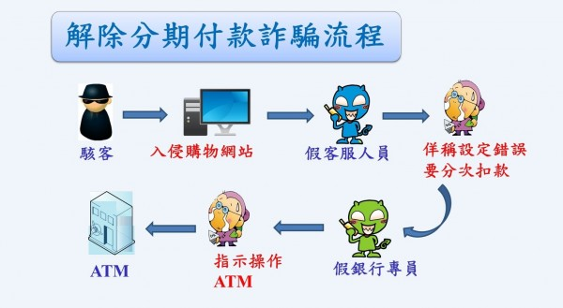
你接過分期付款電話嗎??

Slide 28
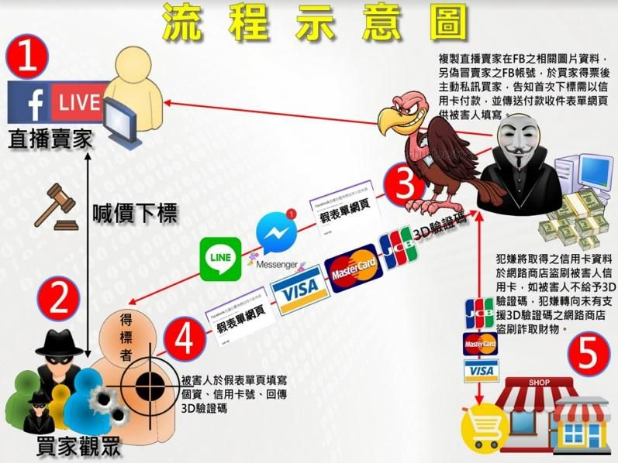
詐騙集團盯上臉書直播 佯裝賣家盜刷信用卡
https://www.mirrormedia.mg/story/20180227soc015/

Slide 29
科技新貴半年網購被騙2次 刑事局籲：別在臉書購物
https://www.chinatimes.com/realtimenews/20190210002242-260402
臉書衍生的詐騙案件頻傳，北市34歲郭姓科技新貴半年多時間，在臉書2度遭詐騙，先是遇到假網拍，對方收錢不出貨，另一次則是一頁式假廣告詐騙，買高級運動攝影機，賣家卻寄來廉價機車行車記錄器。刑事局預防科呼籲，勿在臉書購物，臉書是社群軟體，而非購物平台，請民眾避免受臉書廣告吸引而購物，減少遭詐騙機會。
刑事局統計，去年「假網拍」在整體詐騙案件類別居冠，占所有詐騙手法27.9％，尤以「臉書廣告詐騙」案件最高。消費者切記網路購物遇到「臉書一頁式廣告」、「限時特價搶購」、「加LINE私下交易」、「價格遠低於市價行情」等關鍵字，慎防被騙。

Slide 30
網路求職輕信話術提供帳戶淪詐騙共犯
https://tw.appledaily.com/new/realtime/20190203/1512647/
新北市刑警大隊發現近來詐騙集團會再在網路刊登求才廣告，吸引民眾上門應徵，再以工作事前審查、帳戶租借利用等名義要求民眾於超商寄出帳戶、提款卡等，以致淪為詐騙集團之人頭帳戶，甚至要求民眾以自己的帳戶代領款項，等到遭警方查緝才知道沒找到工作，反而成了車手。
新北市警局提醒呼籲民眾，網路求職格外要注意，舉凡事前審查、帳戶月租或代為收款等等行為均不可為之，寄出帳戶供不法贓款進出利用或代替提領贓款，將淪為人頭帳戶或車手，勿因小利小惠將帳戶隨意提供他人使用，或幫不明人士提領不明款項，否則恐犯觸詐欺犯罪，身陷囹圄得不償失。
各位同學，以後應徵工作時，千萬要小心喔!!

Slide 31
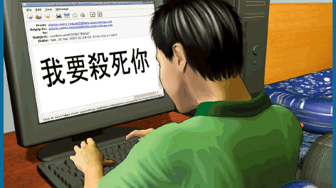
恐嚇罪

Slide 32
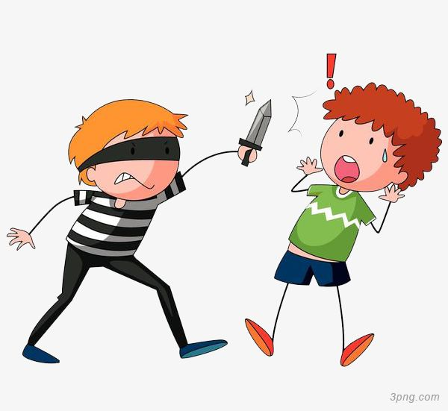
恐嚇罪
刑法第151條
「以加害生命、身體、財產之事恐嚇公眾，致生危害於公安者，處二年以
下有期徒刑。」
刑法第305條
「以加害生命、身體、自由、名譽、財產之事，恐嚇他人致生危害於安全
者，處二年以下有期徒刑、拘役或三百元以下罰金。」

Slide 33
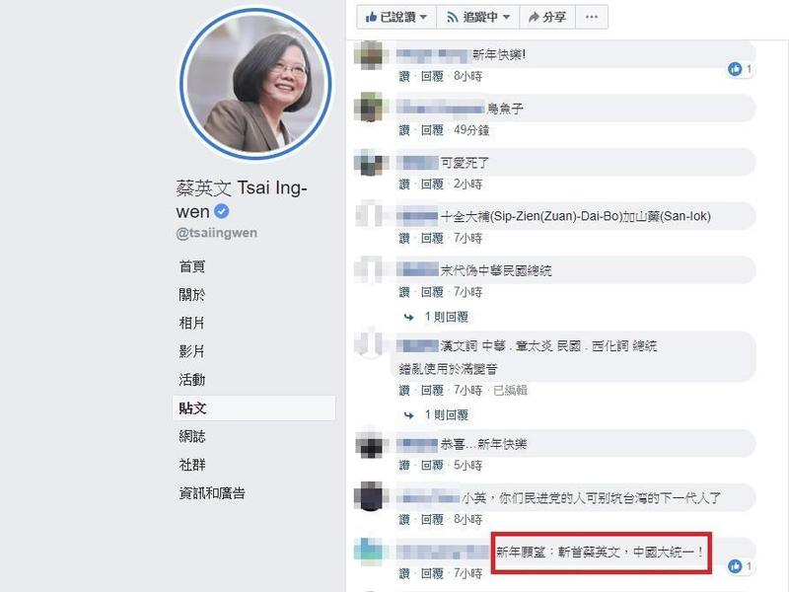
網友嗆「斬首蔡英文」 府籲：網路言論仍有相關責任
http://news.ltn.com.tw/news/politics/breakingnews/2692534
總統蔡英文在大年初一展開廟宇參香行程，也不忘在臉書發文向民眾恭賀拜年，但有網友留言回覆「新年願望：斬首蔡英文，中國大統一」等恐嚇文字，刑事局已主動偵辦。總統府呼籲，台灣是民主國家，有充分的言論自由，但網友於網路發表言論仍負有相關責任，提醒網友勿隨意觸法。刑事局表示，在網路留言恐嚇人身安全的行為，已涉嫌違反《刑法》恐嚇危害安全罪，因屬公訴罪，警方將循線查證留言者身分，依法送辦。

Slide 34
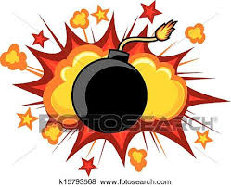
吳宗憲兒發炸彈文 緩起訴一年支付公庫50萬
https://www.cna.com.tw/news/firstnews/201808240199.aspx
藝人吳宗憲的兒子吳睿軒19日發文說要炸台北市政府，士林地方檢察署今天上午傳喚吳睿軒說明，訊後以他涉犯恐嚇公眾安全罪，緩起訴一年，一週內偵結此案。吳睿軒的緩起訴條件包括今天當庭寫下悔過書，並在緩起訴處分確定後6個月內支付公庫50萬元。
士檢新聞稿指出，藝名鹿希派的吳睿軒是公眾人物，明知他的InstaGram（IG）個人帳號「happydoggoodboy」粉絲成員約有600餘人，均可以閱覽他發布的限時動態內容。民國107年8月19日，吳睿軒因擔心女友身體狀況，竟基於恐嚇公眾的犯意，在台北三軍總醫院，以手機上網並登入IG帳號，以限時動態方式刊載「女友生病，要是沒好起來，我就做炸彈，炸台北市政府，全民賠罪」等加害生命、身體之事恐嚇公眾，致生危害於公安。

Slide 35
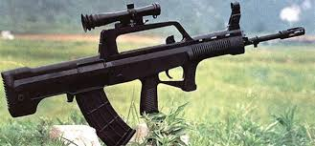
孫安佐揚言射殺學校遭捕 狄鶯：兒子應是開玩笑
https://news.cts.com.tw/cts/entertain/201803/201803291919020.html
美國賓州一名來自台灣的18歲孫姓交換學生，揚言要射擊自己就讀的高中，遭到逮捕。有消息指出，該名台籍學生，就是藝人孫鵬與狄鶯兒子，對此，狄鶯稍早已對外證實涉案學生是自己兒子，但強調兒子只是開玩笑，目前律師已經幫忙處理。
據當地警方說法，孫姓男學生曾在網路上搜尋 如何購買步槍，還曾攜帶一枚大口徑子彈到學校。也曾在網路上分享一段影片，是自己戴面具、手持火焰噴射器的畫面。警方合理懷疑，他正計劃駭人的行動，所以將他逮捕。
在網路上也是要謹言慎行，否則可能觸犯法律喔!

Slide 36

網路賭博

Slide 37
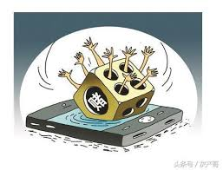
賭博罪
刑法第266條
「I. 在公共場所或公眾得出入之場所賭博財物者，處一千元以下罰金。但以
供人暫時娛樂之物為賭者，不在此限。 II. 當場賭博之器具與在賭檯或兌換籌碼處之財物，不問屬於犯人與否，
沒收之。」
刑法第268條
「意圖營利，供給賭博場所或聚眾賭博者，處三年
以下有期徒刑，得併科三千元以下罰金。」
社會秩序維護法第84條
「於非公共場所或非公眾得出入之職業賭博場所，賭博財
物者，處新臺幣九千元以下罰鍰。 」

Slide 38
24小時下注！網路簽賭 金流破5億
https://news.tvbs.com.tw/politics/1076762
台北市刑大破獲大型網路賭博，去年選舉時，才剛因為地下簽賭高雄的選情被逮到，但移送後繼續經營，這回還是24小時營業的，有人輪班看守，警方循線逮到，發現賭場金流相當可觀，高達5億元，只是其中有一名嫌犯竟是警官的女兒。
原來這間賭博機房，就藏在新北市三重一棟大樓裡，主嫌是24歲的褚姓男子，去年才因為經營高雄市長賭盤被逮，警方發現他還涉及職棒、六合彩簽賭，賭客到超商以現金儲值點數，就能進行線上簽賭，估計半年來賭客下注金額高達5億4千萬。 北市刑大偵查第三隊隊長吳漢中：「成立據點以職棒、六合彩、539等標的，以現金儲值方式儲值點數，從事線上簽賭。」

Slide 39
網路簽賭 年前大掃蕩
http://news.ltn.com.tw/news/society/paper/1070726
刑事局表示，網路賭博是透過傳統麻將、撲克牌與運動簽賭，或虛擬的賭博機台，在網路上架設賭博網站進行賭博，組織架構分為「資金面」與「操盤面」，賭客簽注後，以現金交給特定人士或銀行轉帳，俟輸贏產生，彩金再由各賭博網站總結算。
部分幫派以養、套、殺方式經營，先給予賭客簽注的額度，吸引新進賭客，直至賭客債台高築，進而衍生暴力討債，而這些賭博網站往往架設境外，增加警方查緝困難，也變成幫派的重要金脈。
刑事局統計，網路賭博占總賭博人數比率，從100年2.4％，到去年攀升到10.76％，且全國去年查獲的網路賭博案件912件，以台北市241件最多，其次為新北市233件、台中市156件，顯示網路賭博不但日益嚴重，在都會區也最流行。

Slide 40
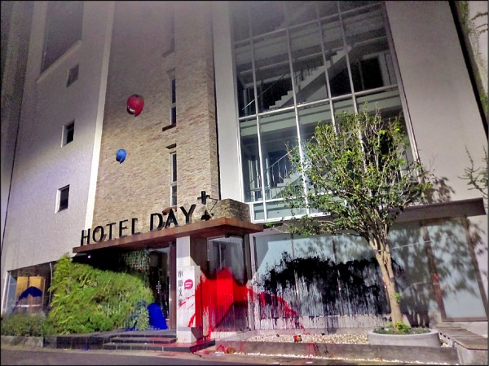
承億文旅遭潑漆 第二代網路簽賭惹禍
https://udn.com/news/story/7320/3411507
連鎖旅店「承億文旅」位於嘉義市的辦公大樓遭人潑漆，警方調查指出，這起潑漆事件，肇因於董事長就讀私中的16歲兒子，近半年來涉及網路簽賭，慘輸新台幣數百萬元惹禍；潑漆男子在案發後向警方自首，聲稱雙方有財務糾紛，但不願說明債務類型與金額。
案發後，承億文旅董事長戴俊郎發表聲明，指潑漆事件與公司營運、選舉無關，而是就讀高中的兒子簽賭惹出事端，他自責地表示「教養是父母的責任，我犯錯了，沒把小孩教育好」。
戴俊郎痛心疾首指出，他希望藉這個機會，讓社會大眾了解、重視「簽賭及暴力入侵高中校園的嚴重性」，他與家人「不受非法勢力的威脅」，會全力支持校園反賭、反黑，別讓孩子成為不法勢力在校園的犧牲品。

Slide 41
網路下注是否觸法?
實務見解：肯定說
臺灣臺北地方法院107年度簡字第2181號 刑事簡易判決 | 電腦網路係可供不特定人得以共見共聞之公共資訊傳輸園地，雖其為虛擬空間，然既可供不特定之多數人於該虛擬之空間為彼此相關聯之行為，而藉電腦主機、相關設備達成其傳輸之功能，在性質上絕非純屬思想之概念空間，亦非物理上絕對不存在之事物，係已符合在公眾得出入場所賭博之犯罪構成要件。
臺灣高等法院高雄分院107年度上易字第548號刑事判決 | 按刑法關於「賭博場所」之觀念，並不以須有可供人前往之一定空間場地始足為之，且以現今科技之精進，電話、傳真、電腦網路、行動電話下載之通訊軟體等，無論其係以有線或無線方式進行傳輸，均可為傳達賭博訊息之工具。至於透過前揭通訊或電子設備簽注號碼賭博財物，與親自到場簽注賭博財物，僅係行為方式之差異而已，並不影響其在一定場所從事賭博犯罪行為之認定。

Slide 42
網路下注是否觸法?
實務見解：否定說 (最高法院107年度台非字第174號刑事判決)
於電腦網路賭博而個人經由私下設定特定之密碼帳號，與電腦連線上線至該網站，其賭博活動及內容具有一定封閉性，僅為對向參與賭博之人私下聯繫，其他民眾無從知悉其等對賭之事，對於其他人而言，形同一個封閉、隱密之空間，在正常情況下，以此種方式交換之訊息具有隱私性，故利用上開方式向他人下注，因該簽注內容或活動並非他人可得知悉，尚不具公開性，即難認係在「公共場所」或「公眾得出入之場所」賭博。 對此因科技之精進新興賭博之行為，如認其可責性不亞於刑法第266條第1項之普通賭博罪，於刑事政策上認有依刑法處罰之必要，則應循立法途徑修法明定， 以杜爭議，並符罪刑法定之原則。

